Slide 1
I am . . . A voice from the past?
Arne Skov
Chairman of Repair Cafe Danmark
Voluntary fixer in 5-6 repair cafes

Slide 2
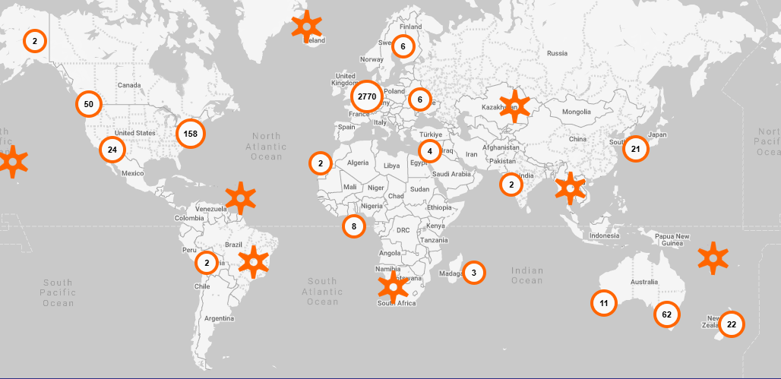
The repair cafes started in 2009 in the netherlands
Now there’s more than 3.300 all over the world

Slide 3
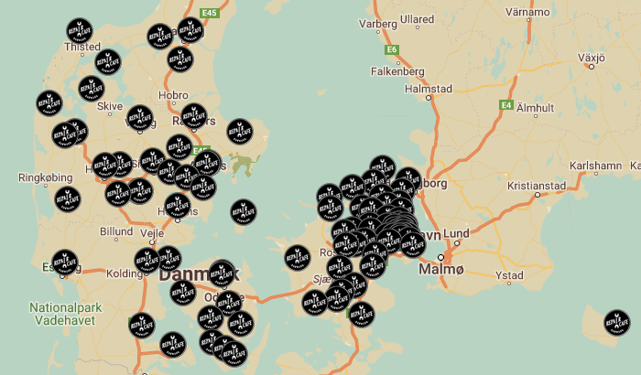
In Denmark we are more than 120 repair cafes covering almost every corner of Denmark

Slide 4
Repaircafé Danmark
Existing since 2013 – 6 cafes after 5 years, now we are more than 120
A very simple objective: It’s better to preserve than to throw away – and we need to help each other to do so.
Two main areas of repair: Clothes and electrical tools and above all: spreading knowledge and trust in your own ability to repair.
It’s voluntary work with a social dimension
We reduce the amount of waste and reduce the cost of being a comsumer.
”The joint comsumer-knowledge of products”
Support from LB-insurance, some municipalities and tools-companies
Gathering information on what can be repaired and what cannot.

Slide 5
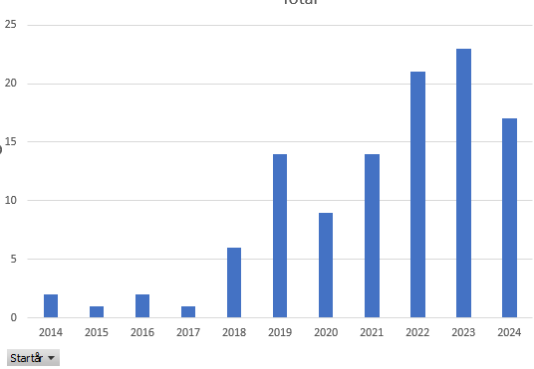
The growth of Repair Cafe Danmark
October 2024: 120 active repair cafes

Slide 6
What are we helping to repair (2023)
100% succes – in the form of a fixed item: 78%

Slide 7
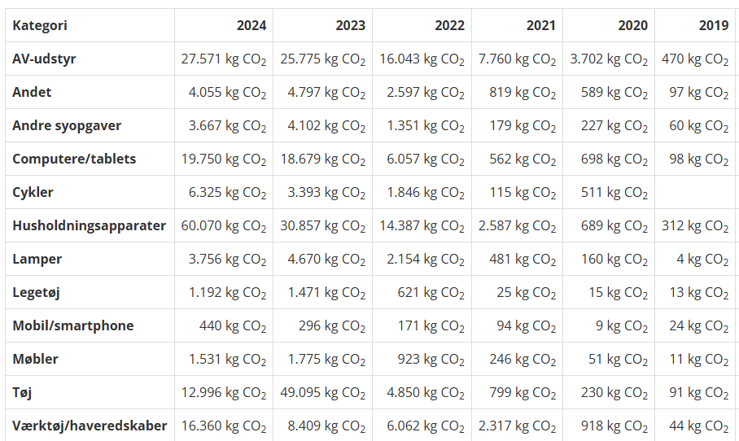
Effect on green house gasses is dynamically calculated

Slide 8
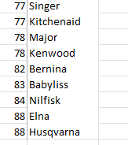
Data provide knowledge on specific products
Number of products that could not be fixid – either because they could not be taken apart or no spare parts available
Manufactorers with a high rate of succes
We gather information to be able to share it with others:
Consumers, dealers, manufactorers, authorities.

Slide 9
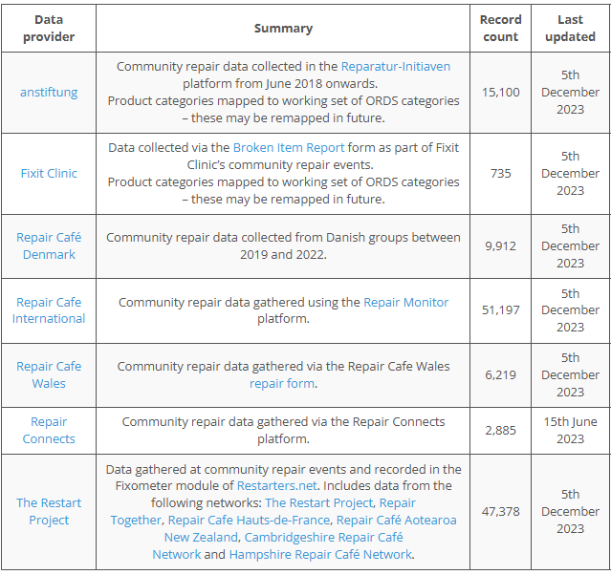
Data: International effort

Slide 10
Reparing is so much better than recycling
For some products the difference just in GHG is a factor 7.

Slide 11
Dumping waste and buying new things is not just a cost for you
Maybe you can afford the new iPhone, but how about the cost on the climate, the resources and the environment.

Slide 12
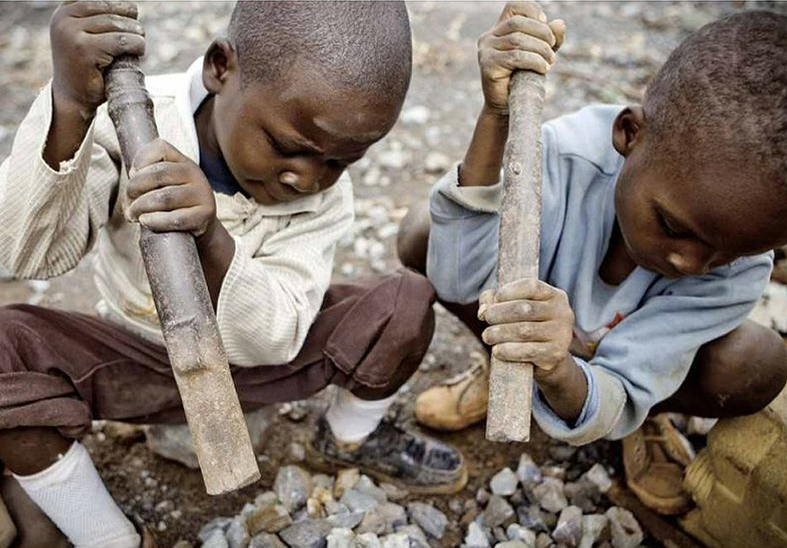
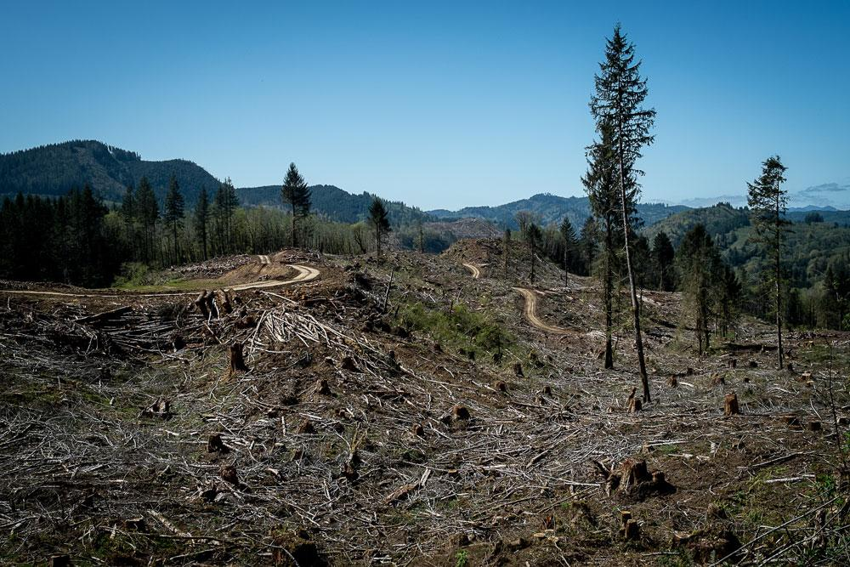
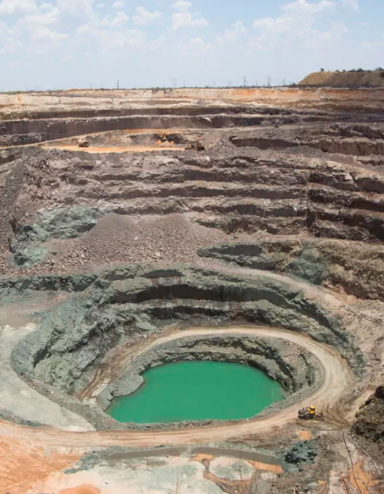
Cost on ressouces
1972: Club of Rome: Limits to growth
The risk of lack of resourses leading to violent conflicts)

Slide 13
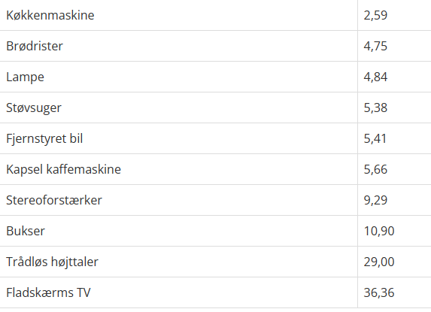
Load on the climate
Every procuct puts a load on the climate through the emission of GHG while being produced.
Omission of the GHG from foreign production doesn’t make you green.
Try out CO2 / GHG calculators on the internet

Slide 14
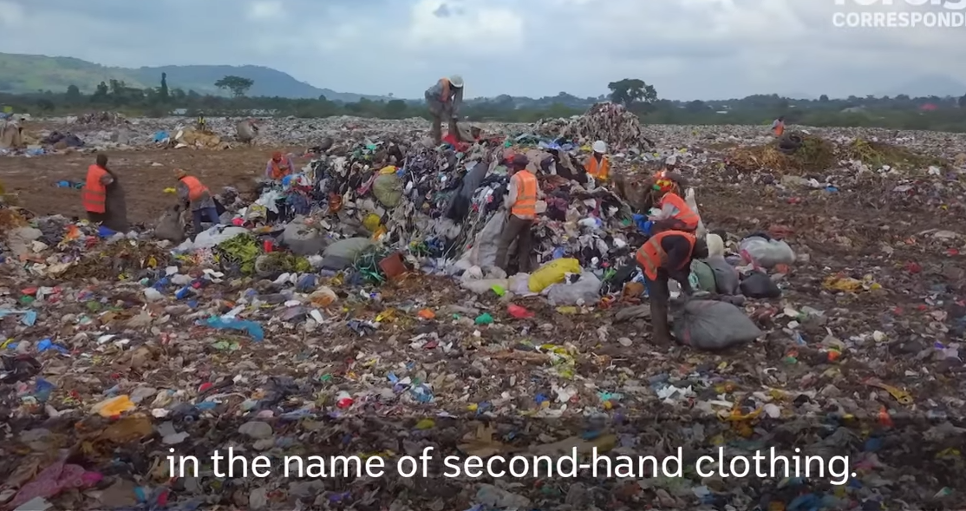
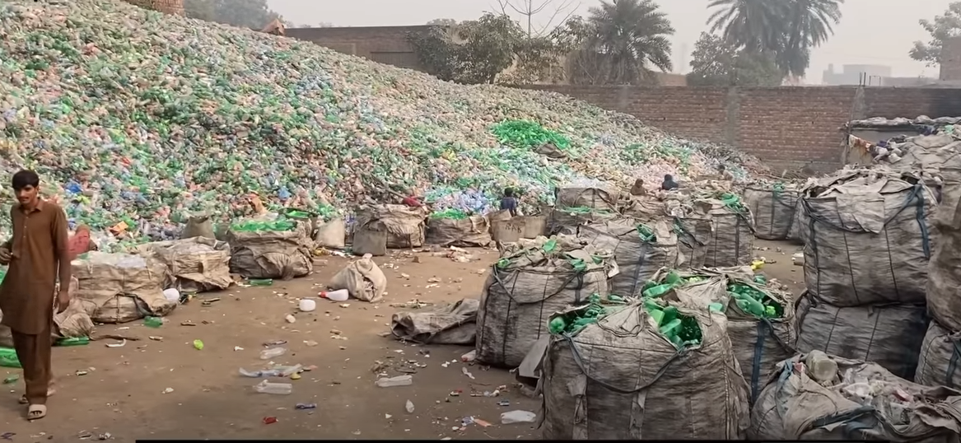
The increasing waste problem
Removing waste is in no way free
Denmark has a yearly production of 100.000 ton of electrical waste
90.000 ton of textile waste
At least 130.000 ton of plastic waste

Slide 15
The drive to repair
Positive:
Item positive history / inherited item
Finances: I have to
Good upbringing: To preserve
Negative
Lack of knowledge
Need of special tools
No or expensice spare parts
Designed repairability constraints
I really deserve a new thisorthat

Slide 16
Become productwise
Only reading the pricetag will not give us the best offering.
”The wise choice” is one of the few things we can use to influence the manufactorers. Let us show those manufactorers, that doesn’t take the preservation of climate, ressources and our money into consideration that we know better.

Slide 17
Spørgsmål?
?
?
?

Slide 18
Er det her noget jeg har brug for?
Det her er den svære del. For selvfølgelig bliver vi lykkeligere af at købe en ekstra stavblender. Engang imellem skal man spørge ”til gavn for hvem?”
Vi tror mere på H&Ms annoncer end på Greta Thunberg.
Gaver: Jeg elsker min datter – skal jeg vise det med en ekstra støvsuger eller med en tur til Vildmosen?
Valg af produkttype: Simpel eller kompliceret?

Slide 19
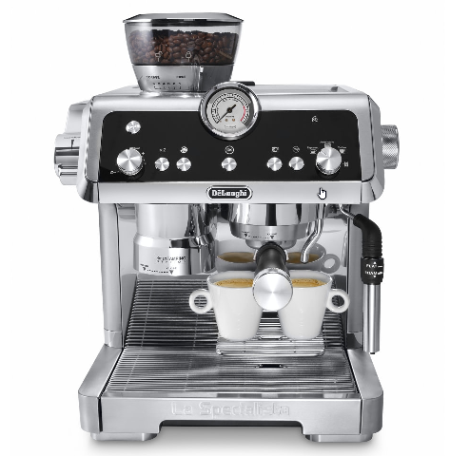
Produktvalg
En termokande + kaffefilter + vandkedel kan rundt regnet gå i stykker 1 sted: Kedlen kan blive utæt.
En filterkaffemaskine kan gå i stykker i varmelegemet, i termosikringen, i slangen fra vandbeholderen og i tilledningen: 4 steder.
Hvor mange steder kan en Delonghi kaffebrygger med indbygget kaffekværn og mælkeskummer gå i stykker?

Slide 20
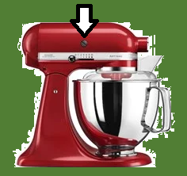
Produktvurdering
Prisen (er ikke alt)
Er der mærkningsordning
Materialevalg: Metal eller plastik, vægt (En spritny symaskine med flest dele af plastik har ikke samme holdbarhed som en (repareret) gammel symaskine
Omfatter brugsanvisningen oplysninger om vedligehold?
Ser det ud til at den kan enkelt vedligeholdes (eller er almindeligt vedligehold blevet gjort til en reparation)
Er sliddele lavet af holdbart materiale?

Slide 21
Produktdesign til ressourcespild
Fyldt beholder til overskudsblæk – udskiftning burde være vedligehold:
De fleste forbrugere vil smide hele printeren væk –
Blot fordi der skal bruges en ny beholder til
overskudsblæk. Eller den gamle skal vaskes – se
cirklen øverst til venstre

Slide 22
Reparationsvenlighed
Findes der en serviceorganisation?
Kan der fås reservedele til den?
Hvad er prisen på reservedele?
Er der tilgængelige reparationsvejledninger
Er den samlet med nogenlunde almindelige skruer?
REPARATIONSINDEX

Slide 23
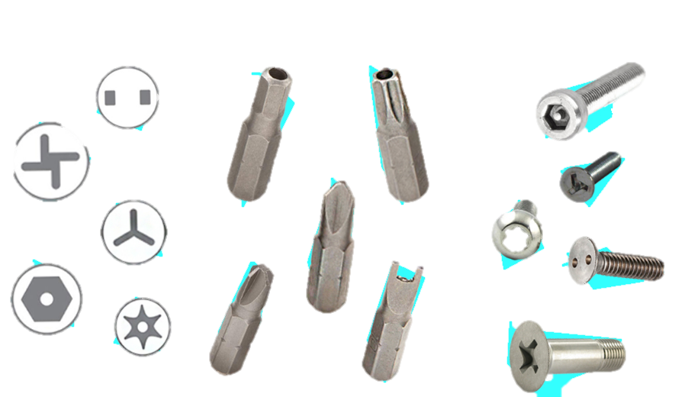
Reparationshindringer
Limet sammen? Samlet med usynlige plastiktappe? Nittet sammen? Samlet med meget specielle skruer?

Slide 24
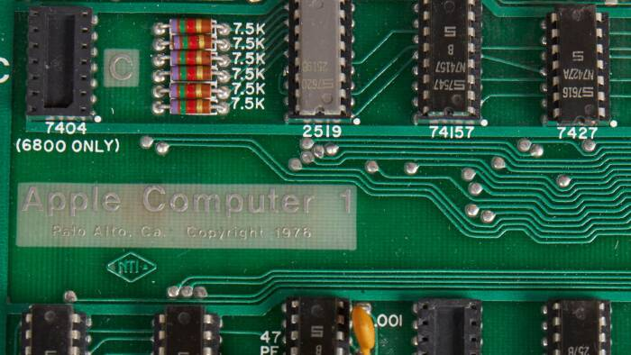
Retten til at reparere
Ejer man egentligt sit købte udstyr hvis man afskæres fra retten til at reparere det?
Verdens befolkning kræver mere klimavenlige produktionsformer mens virksomheder stadig tillades at spænde ben, teknisk og juridisk, for reparationer, Og sågar benytte sig af planlagt forældelse.
For 40-50 år siden var det en selvfølge at man skulle kunne reparere sit grej: Tag bagpladen af en gammel radio og du finder et elektrisk diagram og værdier/betegnelser på alt. Selv på en Apple-1 ->

Slide 25
Tilsammen ved vi meget mere
Spørg andre til råds. Fx Repair Cafeerne – vi er her for at styrke forbrugerne.
Og hjælp os med at blive klogere – deltag i en repair cafe eller brug en repair cafe når noget går i stykker,

Slide 26
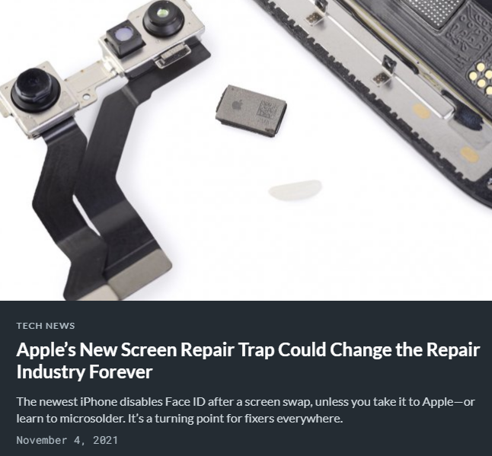
Tekniske reparationsbegrænsninger
Apple har længe været dygtige m.h.t. at foretage tekniske begrænsninger i forhold til reparation; fra specielle skruer til diverse software lock komponenter.
Men det griber mere og mere om sig, fx Tesla, John Deere. Det er kun nogle gange konsekvens af en teknologisk forbedring; ofte er det en kamp om forbrugerens pengepung. Og vi er ved at tabe kampen.

Slide 27
Right to repair initiative
Bedre for forbrugeren og bedre for miljøet
Repair.org
Repair.eu
Design produkter til at holde og til at kunne repareres
Uhindret adgang til oplysninger og reservedele til reparation
Velinformerede forbrugere, fx en mærkningsordning
EP beslutning om Right To Repair

Slide 28
Repaircafé fordele
Støtte til oprettelse og drift af reparationscafé: vejledninger og mulighed for økonomisk støtte.
Gensidig støtte hen ad vejen: så gør vi sådan når vi vasker vort tøj.
Diverse kurser i reparation og administration
Erfaringsudveksling og kontaktnet
Sammen er vi stærkere:
Vi bliver interessante for samarbejdspartnere: Økonomisk støtte, TÆNK
Vi kan bedre lave og frembære politiske udspil
Omtale i aviser og TV tiltrækker flere frivillige og flere brugere
Den fælles dataindsamling er en ekstra dimension på arbejdet for mere forbrugervenlige produkter: Vores reparationer redder måske en promille – men vores budskab og oplæring kan flytte meget mere

